Slide 1
A Reality Check for Data Snooping
Halbert White
Econometrica, Vol. 68, No. 5, pp. 1097-1126, 2000
Presenter: Hung-Hsin Chen (陳紘昕)
Date: Dec. 26 , 2011

Slide 2
Abstract (1)
Data snooping occurs when a given set of data is used more than once for purposes of inference or model selection. When such data reuse occurs, there is always the possibility that any satisfactory results obtained may simply be due to chance rather than to any merit inherent in the method yielding the results. This problem is practically unavoidable in the analysis of time-series data, as typically only a single history measuring a given phenomenon of interest is available for analysis. It is widely acknowledged by empirical researchers that data snooping is a dangerous practice to be avoided, but in fact it is endemic. The main problem has been a lack of sufficiently simple practical methods capable of assessing the potential dangers of data snooping in a given situation.

Slide 3
Abstract (2)
Our purpose here is to provide such methods by specifying a straightforward procedure for testing the null hypothesis that the best model encountered in a specification search has no predictive superiority over a given benchmark model. This permits data snooping to be undertaken with some degree of confidence that one will not mistake results that could have been generated by chance for genuinely good results.

Slide 4
Data snooping
由於財務資料難以重複實驗的侷限性，個別的研究者通常利用相同的資料進行研究，卻忽略了將這種重複利用相同資料進行研究，所產生對資料的過度推論或是推論錯誤，稱為 資料窺探(data snopping)問題。
當模型(基金或交易策略)數目眾多時，因data snooping而產生的偏誤會更加嚴重。

Slide 5
Paired-sample estimation
Paired sample:
自population中抽取元素，對同一元素蒐集實驗前後兩個觀察值所構成的樣本。
Paired difference D:
同一元素兩個觀察值的差值
應用統計學，林惠玲、陳正倉著

Slide 6
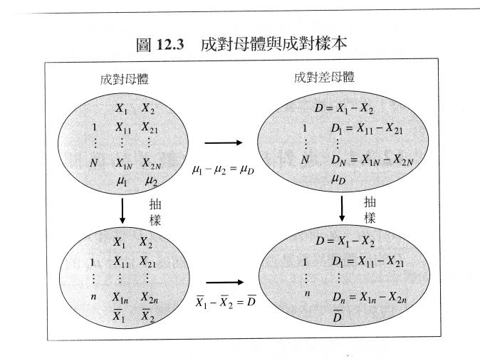
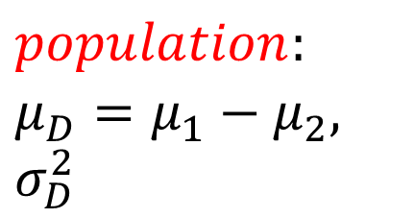
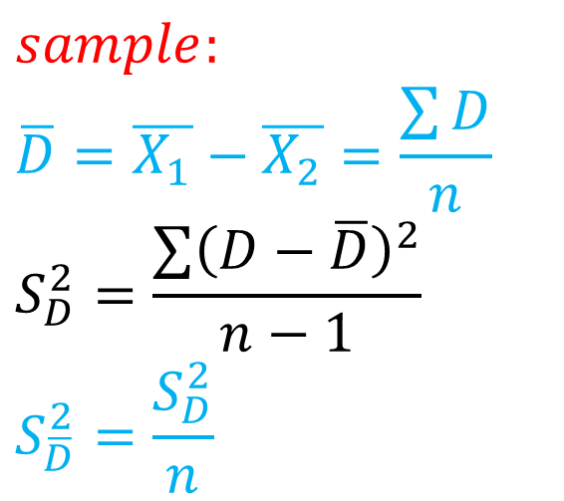
$$population:$$
$$μ_{D}=μ_{1}−μ_{2}, \\ σ_{D}^{2}$$
$$sample:$$
$$\overline{D}=\overline{X_{1}}−\overline{X_{2}}=\frac{\sum{D}}{n}$$
$$S_{D}^{2}=\frac{\sum{{\left(D−\overline{D}\right)}^{2}}}{n−1}$$
$$S_{\overline{D}}^{2}=\frac{S_{D}^{2}}{n}$$

Slide 7
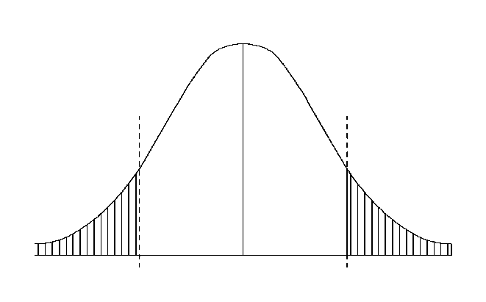
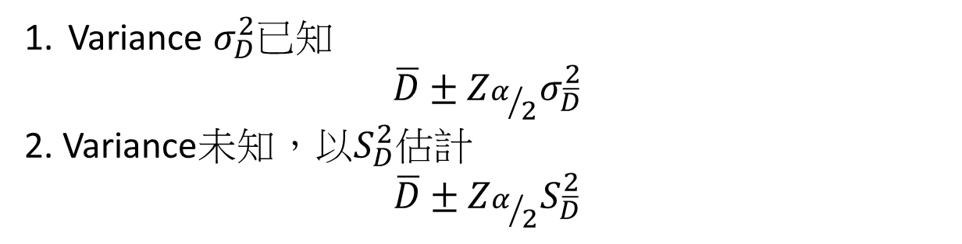

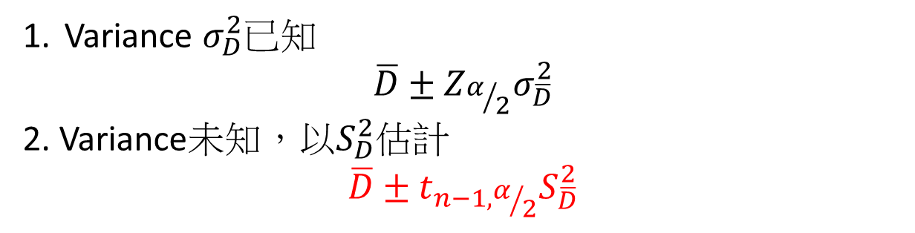
Paired sample confidence interval
Large sample
Variance $σ_{D}^{2}$已知 $\overline{D}±Z_{α/2}σ_{\overline{D}}^{2}$
2. Variance未知，以$S_{D}^{2}$估計
$$\overline{D}±Z_{α/2}S_{\overline{D}}^{2}$$
Small sample (使用T dist. 估計$\overline{D}$)
Variance $σ_{D}^{2}$已知 $\overline{D}±Z_{α/2}σ_{\overline{D}}^{2}$
2. Variance未知，以$S_{D}^{2}$估計
$$\overline{D}±t_{n−1, α/2}S_{\overline{D}}^{2}$$

Slide 8
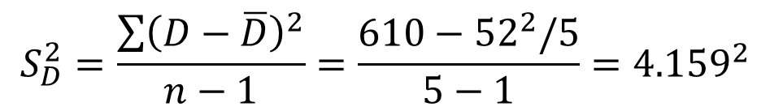
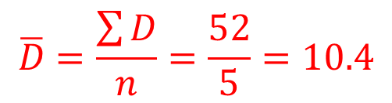
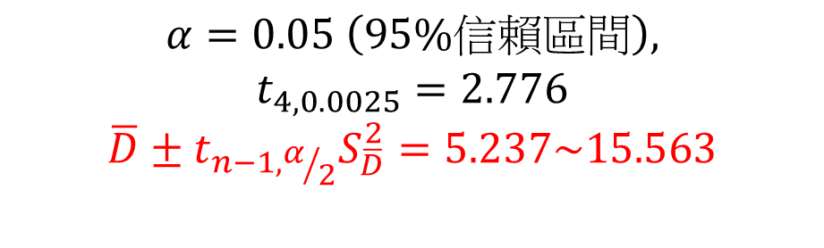
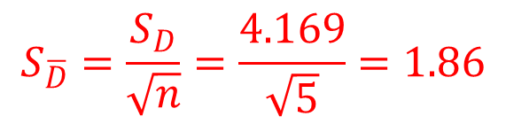
學生 | 減肥前體重X₁ | 減肥後體重X₂ | 體重差 D=X₁-X₂ | D²
1 | 75 | 65 | 10 | 100
2 | 82 | 68 | 14 | 196
3 | 61 | 53 | 8 | 64
4 | 62 | 57 | 5 | 25
5 | 77 | 62 | 15 | 225
 |  | Sum | 52 | 610
$$\overline{D}=\frac{\sum{D}}{n}=\frac{52}{5}=10.4$$
$$S_{D}^{2}=\frac{\sum{{\left(D−\overline{D}\right)}^{2}}}{n−1}=\frac{610−{52}^{2}/5}{5−1}={4.159}^{2}$$
$$S_{\overline{D}}^{}=\frac{S_{D}^{}}{\sqrt{n}}=\frac{4.169}{\sqrt{5}}=1.86$$
$$α=0.05 \left(95\%信賴區間\right),$$
$$t_{4, 0.0025}=2.776$$
$$\overline{D}±t_{n−1, α/2}S_{\overline{D}}^{2}=5.237\sim 15.563$$
減肥後，95%的人可減少5.237~15.563公斤

Slide 9
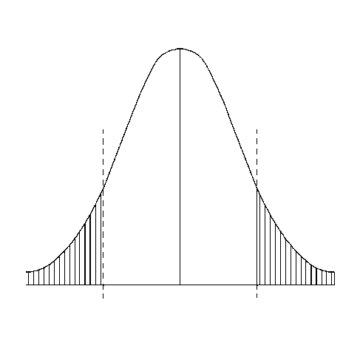


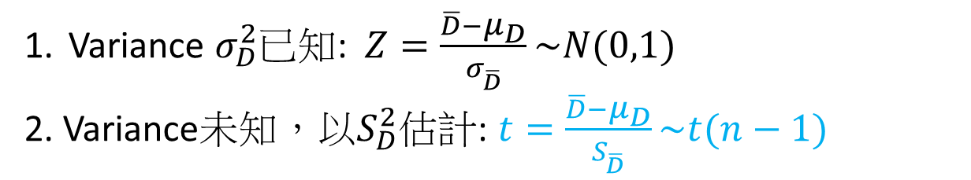
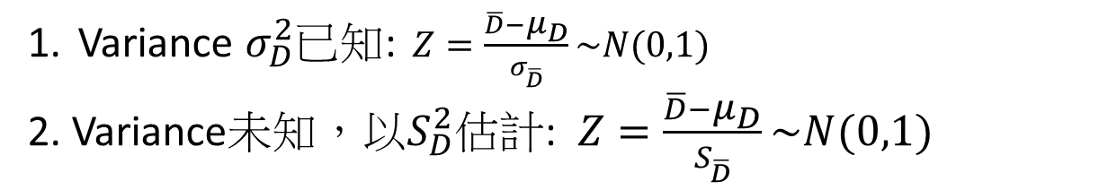
Paired sample hypothesis test
$$H_{0}: μ_{D}=a, { H}_{1}:μ_{D}≠a$$
Large sample
Variance $σ_{D}^{2}$已知:$Z=\frac{\overline{D}−μ_{D}}{σ_{\overline{D}}^{}}\sim N(0,1)$
2. Variance未知，以$S_{D}^{2}$估計: $Z=\frac{\overline{D}−μ_{D}}{S_{\overline{D}}^{}}\sim N(0,1)$
Small sample (使用T dist. 估計$\overline{D}$)
則否定虛無假設 H₀，亦即接受對立假設 H₁﹔否則不否定虛無假設 H₀，亦即在目前無證據否定虛無假設 H₀ 時，就接受 H₀。
Variance $σ_{D}^{2}$已知: $Z=\frac{\overline{D}−μ_{D}}{σ_{\overline{D}}^{}}\sim N(0,1)$
2. Variance未知，以$S_{D}^{2}$估計: $t=\frac{\overline{D}−μ_{D}}{S_{\overline{D}}^{}}\sim t(n−1)$

Slide 10
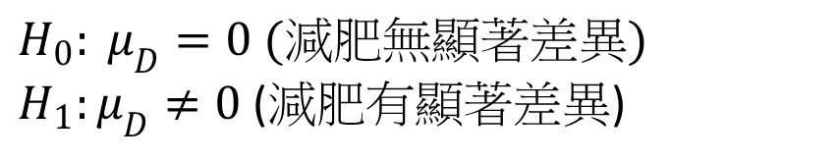
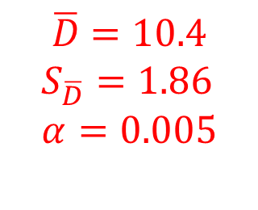
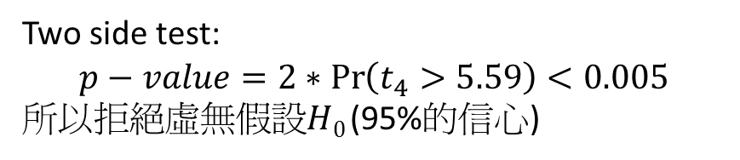
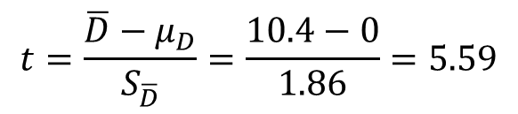
學生 | 減肥前體重X₁ | 減肥後體重X₂ | 體重差 D=X₁-X₂ | D²
1 | 75 | 65 | 10 | 100
2 | 82 | 68 | 14 | 196
3 | 61 | 53 | 8 | 64
4 | 62 | 57 | 5 | 25
5 | 77 | 62 | 15 | 225
 |  | Sum | 52 | 610
$$\overline{D}=10.4$$
$$S_{\overline{D}}^{}=1.86 \\ α=0.005$$
$$H_{0}: μ_{D}=0 (減肥無顯著差異)$$
$H_{1}:μ_{D}≠0$ (減肥有顯著差異)
$$t=\frac{\overline{D}−μ_{D}}{S_{\overline{D}}^{}}=\frac{10.4−0}{1.86}=5.59$$
Two side test:
$$p−value=2∗\operatorname{Pr}\left(t_{4}>5.59\right)<0.005$$ $所以拒絕虛無假設H0$ (95%的信心)

Slide 11
Multiple comparison
在用 ANOVA 時，會得到一個 F-test，這個 test 只能告訴你整個 model 是否顯著 (i.e., 總體平均數不相同或不完全相同)，並不能告訴你特定的組與組之間是否有差異。
有很多種方法可以比較組間的平均值是否有差異，這些方式就稱作多重比較 (multiple comparisons).
問題的核心是 Type I errors (虛無假設是正確的，但是拒絕虛無假設(有顯著性)，false positive)

Slide 12
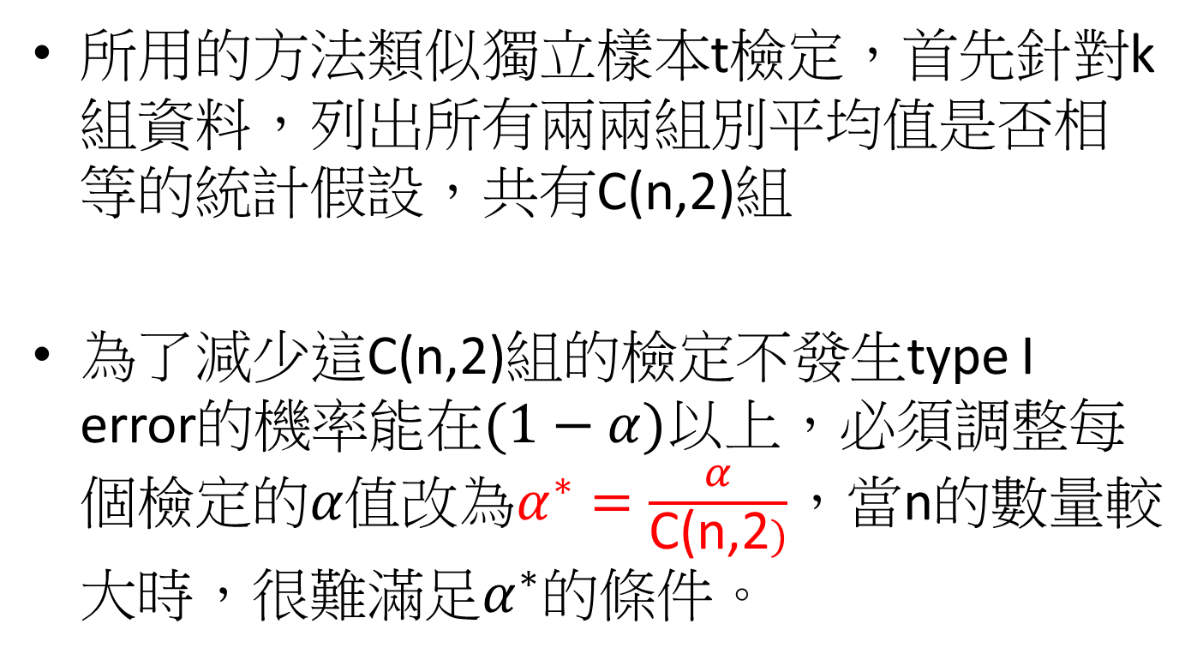
Bonferroni method
所用的方法類似獨立樣本t檢定，首先針對k組資料，列出所有兩兩組別平均值是否相等的統計假設，共有C(n,2)組
為了減少這C(n,2)組的檢定不發生type I error的機率能在$(1−α)$以上，必須調整每個檢定的$α值改為α^{∗}=\frac{α}{\text{C}\text{(}\text{n}\text{,2})}$，當n的數量較大時，很難滿足$α^{∗}$的條件。

Slide 13
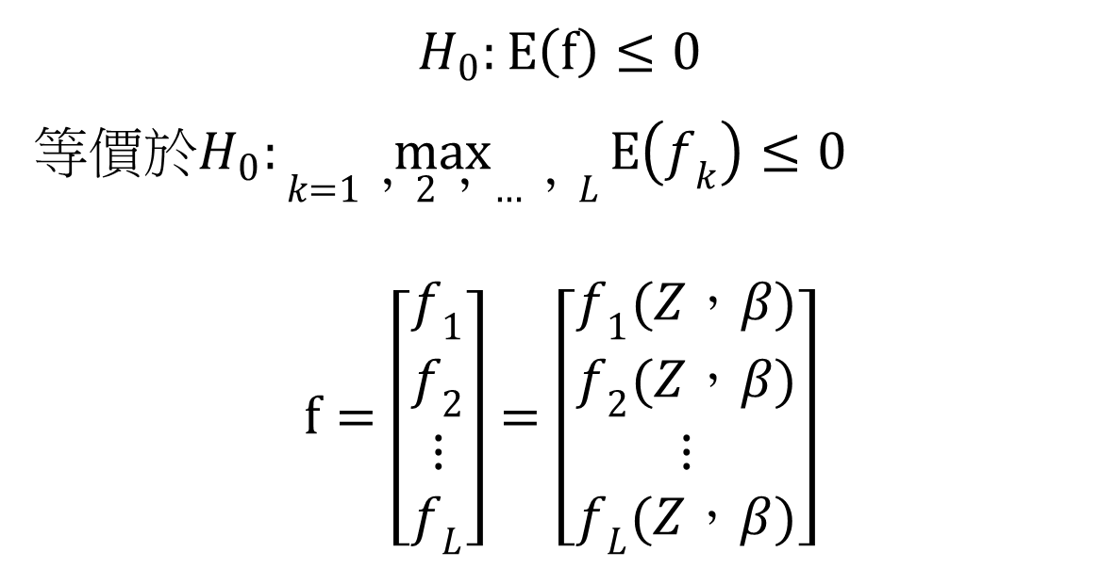

Basic framework
從時間$R\sim T$共n期區間, $T=R+n−1$
每次預測τ期，L個交易策略
每個交易策略與基準模型相比的期望報酬率都小於或等於零
$$H_{0}:E\left(f\right)≤0$$
等價於$H_{0}:\max_{k=1，2，…，L}{E\left(f_{k}\right)≤0}$
$$f=\left[\begin{matrix}f_{1} \\ f_{2} \\ \begin{matrix}⋮ \\ f_{L}\end{matrix}\end{matrix}\right]=\left[\begin{matrix}f_{1}(Z，β) \\ f_{2}(Z，β) \\ \begin{matrix}⋮ \\ f_{L}(Z，β)\end{matrix}\end{matrix}\right]$$
若拒絕了虛無假設，則表示至少有一條交易策略與基準模型比較後的期望報酬率大於零。

Slide 14
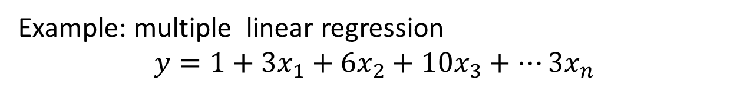
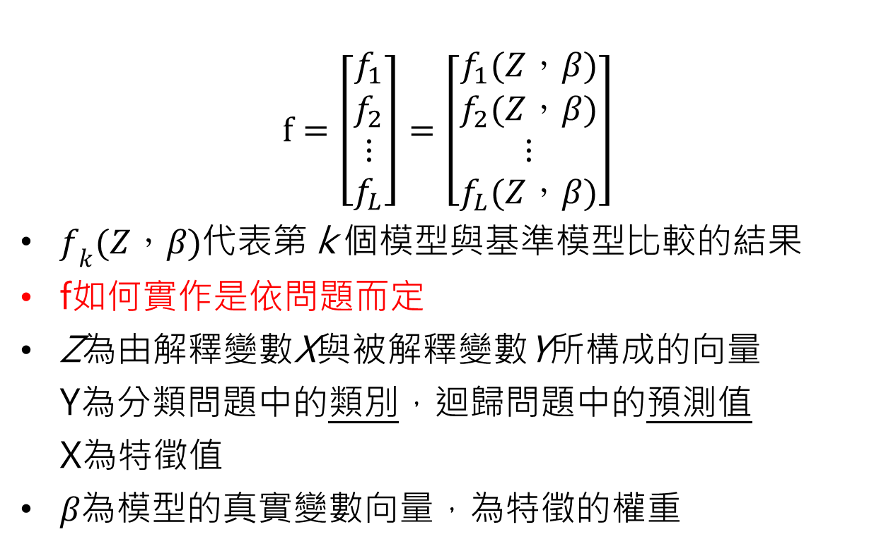
$$f=\left[\begin{matrix}f_{1} \\ f_{2} \\ \begin{matrix}⋮ \\ f_{L}\end{matrix}\end{matrix}\right]=\left[\begin{matrix}f_{1}(Z，β) \\ f_{2}(Z，β) \\ \begin{matrix}⋮ \\ f_{L}(Z，β)\end{matrix}\end{matrix}\right]$$
$f_{k}(Z，β)$代表第ｋ個模型與基準模型比較的結果
f如何實作是依問題而定
Z為由解釋變數X與被解釋變數Y所構成的向量 Y為分類問題中的類別，迴歸問題中的預測值 X為特徵值
$β$為模型的真實變數向量，為特徵的權重
Example: multiple linear regression
$$y=1+3x_{1}+6x_{2}+10x_{3}+…3x_{n}$$

Slide 15

Function f的實作 (1)
Regression
時間t+1時，模型1所用的特徵向量
模型1使用時間1~t所得到的特徵權重向量
兩模型預測誤差的差值
時間t+1時，基準模型所用的特徵向量
基準模型使用時間1~t所得到的特徵權重向量
時間t+1時，序列的真實值

Slide 16
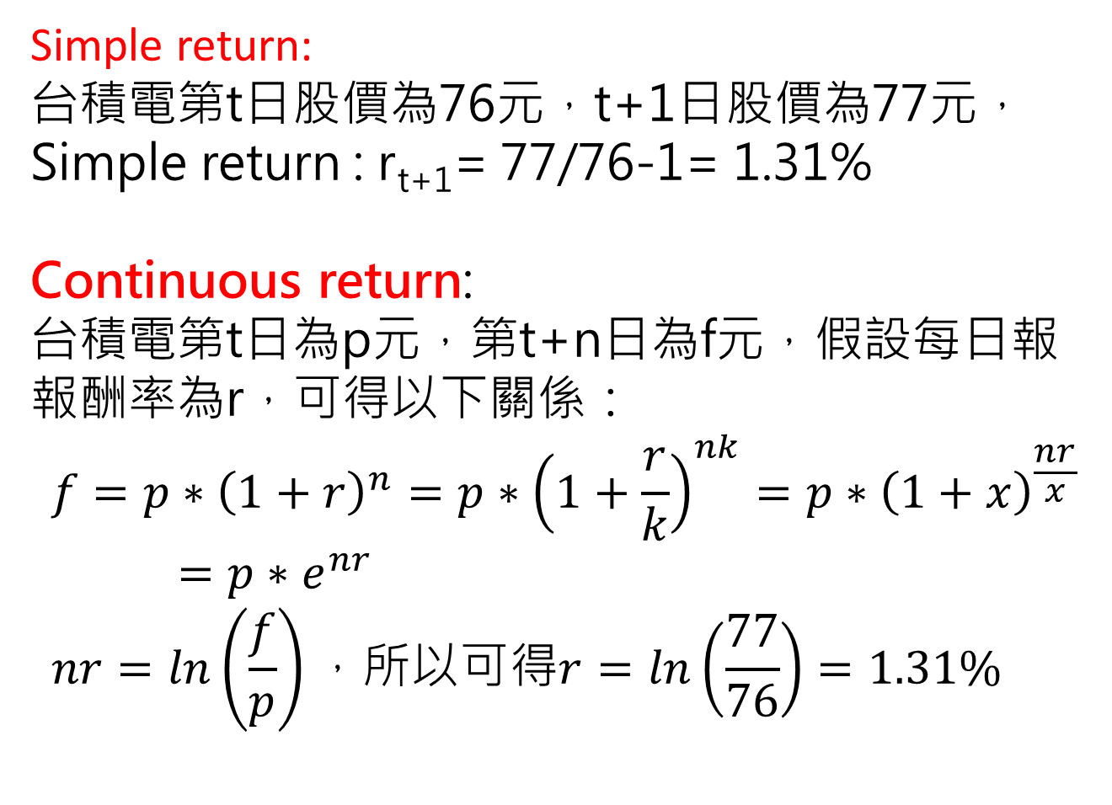
Continuous return
Simple return:
台積電第t日股價為76元，t+1日股價為77元，
Simple return : r_{t+1}= 77/76-1= 1.31%
Continuous return:
台積電第t日為p元，第t+n日為f元，假設每日報報酬率為r，可得以下關係：
$$f=p∗{\left(1+r\right)}^{n}=p∗{\left(1+\frac{r}{k}\right)}^{nk}=p∗{\left(1+x\right)}^{\frac{nr}{x}}=p∗e^{nr} \\ nr=ln\left(\frac{f}{p}\right)，所以可得r=ln\left(\frac{77}{76}\right)=1.31\%$$

Slide 17
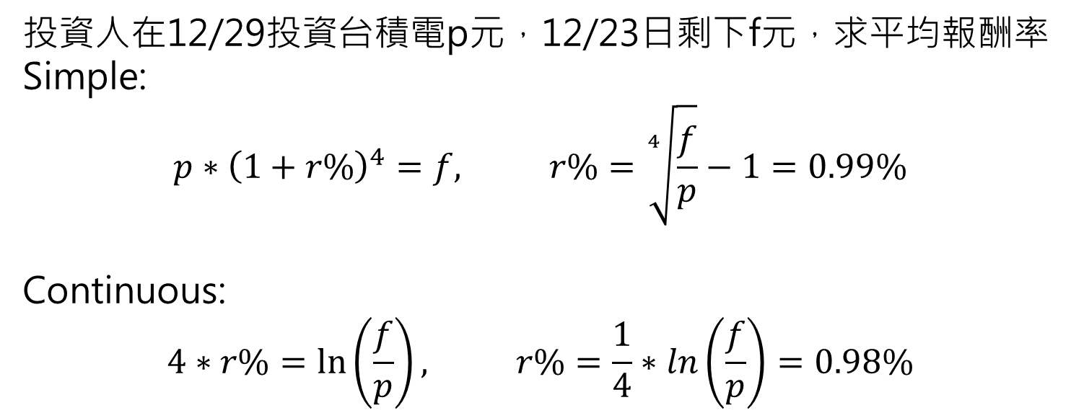
Continuous return的優點
時間 | 11/12/19 | 12/20 | 12/21 | 12/22 | 12/23
台積電價格 | 72.5 | 72.8 | 76 | 75 | 75.4
Simple | NA | 0.41% | 4.40% | -1.32% | 0.53%
Continuous | NA | 0.41% | 4.30% | -1.32% | 0.53%
投資人在12/29投資台積電p元，12/23日剩下f元，求平均報酬率
Simple:
$$p∗{\left(1+r\%\right)}^{4}=f, r\%=\sqrt[4]{\frac{f}{p}}−1=0.99\%$$
Continuous: $$4∗r\%=\ln\left(\frac{f}{p}\right), r\%=\frac{1}{4}∗ln\left(\frac{f}{p}\right)=0.98\%$$

Slide 18
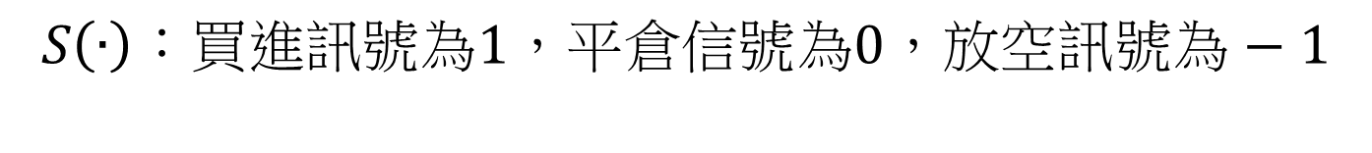
Function f的實作 (2)
Trading strategy
時間t+1時，序列的報酬率
時間t+1時，模型1使用當時的特徵向量與係數所得買賣訊號
時間t+1時，基準模型使用當時的特徵向量與係數所得買賣訊號
$$S\left(∙\right)：買進訊號為1，平倉信號為0，放空訊號為−1$$
訊號變化
0->1 | 從空手變成買進股票 | 0 -> -1 | 賣出股票(放空)
1->1 | 不動作(hold) | -1 -> -1 | 不動作(hold)
1->0 | 賣出所持有投票 | -1 -> 0 | 買進所放空的股票

Slide 19
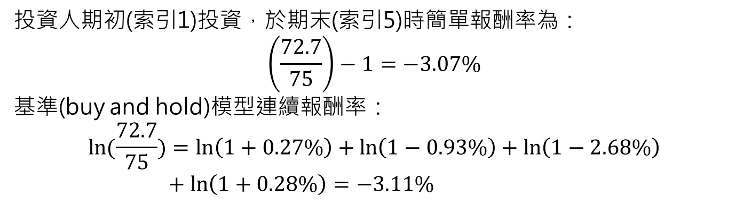
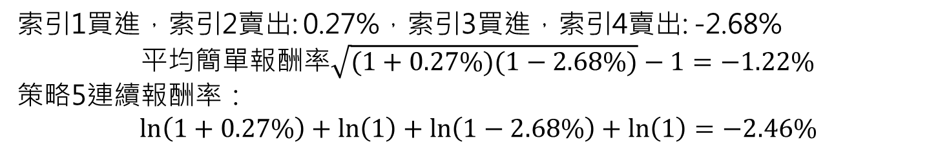
索引 | 1 | 2 | 3 | 4 | 5
價格 | 75.0 | 75.2 | 74.5 | 72.5 | 72.7
報酬率(%) | NA | 0.27% | -0.93% | -2.68% | 0.28%
基準模型訊號(BH) | 1 | 1 | 1 | 1 | 0
策略5訊號 | 1 | 0 | 1 | 0 | 0
投資人期初(索引1)投資，於期末(索引5)時簡單報酬率為：
$$\left(\frac{72.7}{75}\right)−1=−3.07\%$$
基準(buy and hold)模型連續報酬率：
$$ln⁡(\frac{72.7}{75})=\ln\left(1+0.27\%\right)+\ln\left(1−0.93\%\right)+\ln\left(1−2.68\%\right)+\ln\left(1+0.28\%\right)=−3.11\%$$
索引1買進，索引2賣出: 0.27%，索引3買進，索引4賣出: -2.68%
平均簡單報酬率$\sqrt{(1+0.27\%)(1−2.68\%)}−1=−1.22\%$
策略5連續報酬率：
$$\ln\left(1+0.27\%\right)+\ln\left(1\right)+\ln\left(1−2.68\%\right)+\ln\left(1\right)=−2.46\%$$

Slide 20

Function f的實作 (3)
General model
Predictive log-likelihood for model k

Slide 21
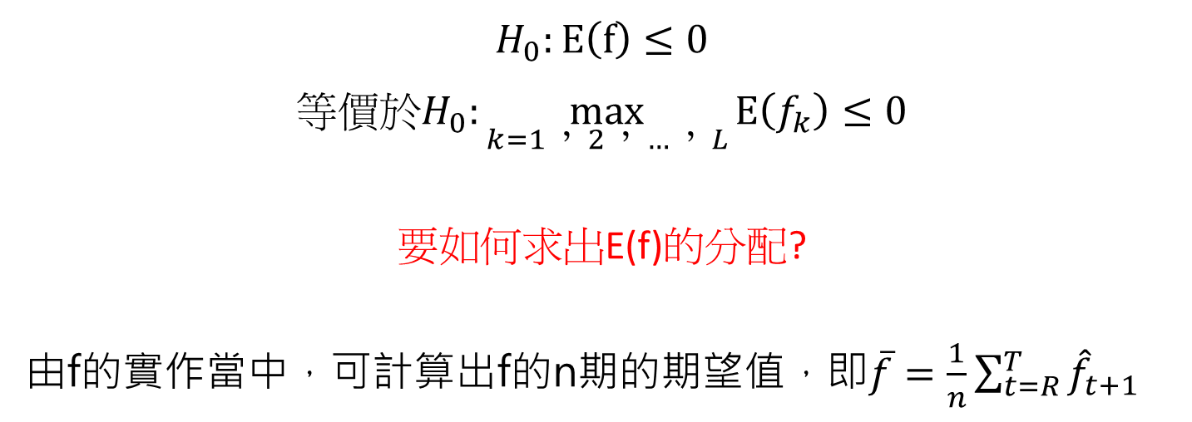

Null hypothesis distribution
從時間$R\sim T$共n期區間, $T=R+n−1期$
$$H_{0}:E\left(f\right)≤0$$
等價於$H_{0}:\max_{k=1，2，…，L}{E\left(f_{k}\right)≤0}$
要如何求出E(f)的分配?
由f的實作當中，可計算出f的n期的期望值，即$\overline{f}=\frac{1}{n}\sum_{t=R}^{T}{{\hat{f}}_{t+1}}$

Slide 22
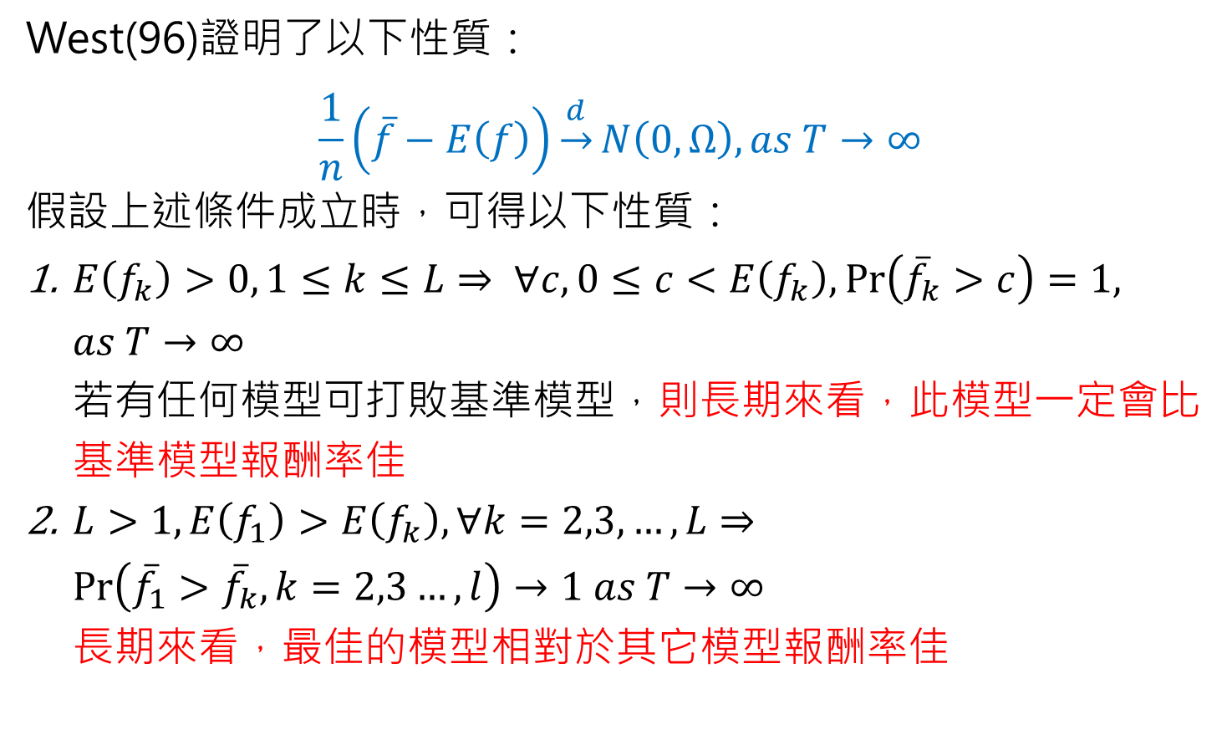
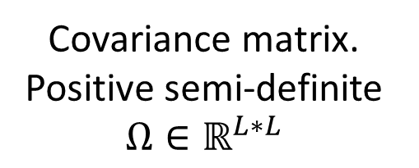
Proposition 1
Covariance matrix. Positive semi-definite $Ω∈ℝ^{L∗L}$
West(96)證明了以下性質：
$$\frac{1}{n}\left(\overline{f}−E\left(f\right)\right)\underset{→}{d}N\left(0,Ω\right), as T→∞$$
假設上述條件成立時，可得以下性質：
$E\left(f_{k}\right)>0, 1≤k≤L⇒ ∀c, 0≤c<E\left(f_{k}\right), Pr\left({\overline{f}}_{k}>c\right)=1, as T→∞$ 若有任何模型可打敗基準模型，則長期來看，此模型一定會比基準模型報酬率佳
$L>1, E\left(f_{1}\right)>E\left(f_{k}\right), ∀k=2,3,…,L⇒\operatorname{Pr}\left({\overline{f}}_{1}>{\overline{f}}_{k}, k=2,3…,l\right)→1 as T→∞$ 長期來看，最佳的模型相對於其它模型報酬率佳

Slide 23
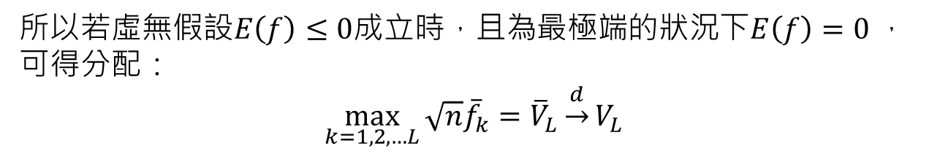
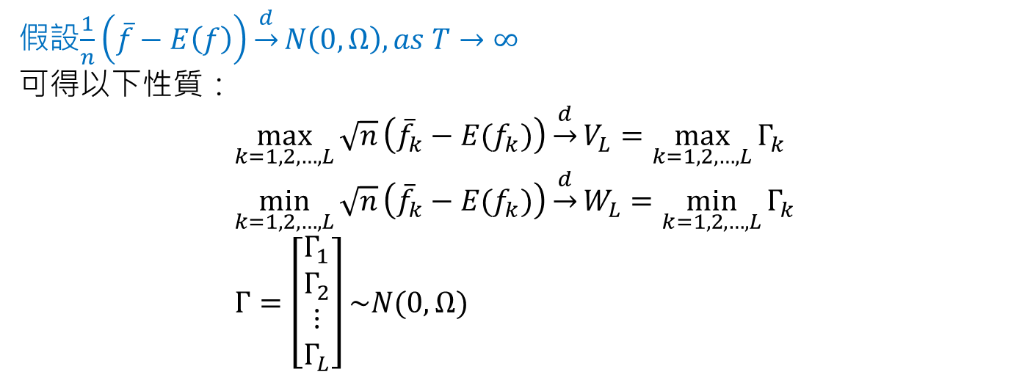

Proposition 2
假設$\frac{1}{n}\left(\overline{f}−E\left(f\right)\right)\underset{→}{d}N\left(0,Ω\right), as T→∞$
可得以下性質：
$$\max_{k=1,2,…,L}{\sqrt{n}}\left({\overline{f}}_{k}−E(f_{k})\right)\underset{→}{d}V_{L}=\max_{k=1,2,…,L}{Γ_{k}} \\ \min_{k=1,2,…,L}{\sqrt{n}}\left({\overline{f}}_{k}−E(f_{k})\right)\underset{→}{d}W_{L}=\min_{k=1,2,…,L}{Γ_{k}} \\ Γ=\left[\begin{matrix}Γ_{1} \\ Γ_{2} \\ \begin{matrix}⋮ \\ Γ_{L}\end{matrix}\end{matrix}\right]\sim N(0,Ω)$$
所以若虛無假設$E\left(f\right)≤0\text{成立}$時，且為最極端的狀況下$E\left(f\right)=0$，可得分配：
$$\max_{k=1,2,…L}{\sqrt{n}{\overline{f}}_{k}}={\overline{V}}_{L}\underset{→}{d}V_{L}$$
要完成統計推論，必須要得到$N(0,Ω)$的分配， 所以使用stationary bootstrap來求得

Slide 24
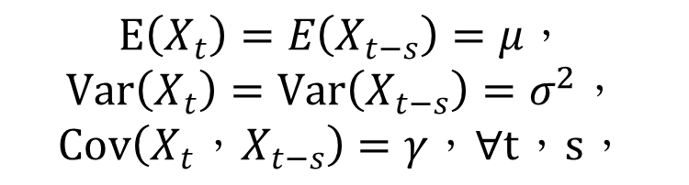
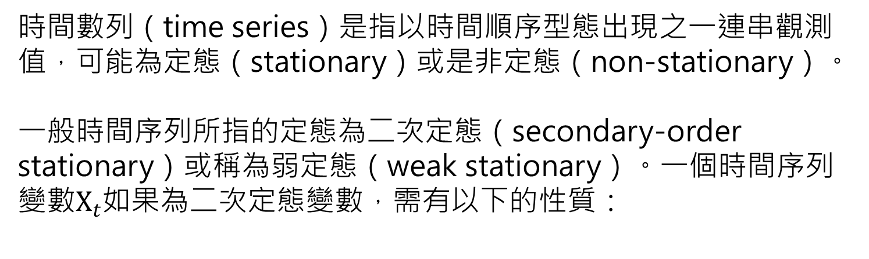
Stationary bootstrap
時間數列（time series）是指以時間順序型態出現之一連串觀測值，可能為定態（stationary）或是非定態（non-stationary）。
一般時間序列所指的定態為二次定態（secondary-order stationary）或稱為弱定態（weak stationary）。一個時間序列變數$X_{t}$如果為二次定態變數，需有以下的性質：
$$E\left(X_{t}\right)=E\left(X_{t−s}\right)=μ，$$
$$Var\left(X_{t}\right)=Var\left(X_{t−s}\right)=σ^{2}，$$
$$Cov\left(X_{t}，X_{t−s}\right)=γ，∀t，s，$$
一般所使用的bootstrap或是block bootstrap法，都會破壞序列當中的stationary性質，而stationary bootstrap可保留此性質。[Politis & Romano 94]

Slide 25
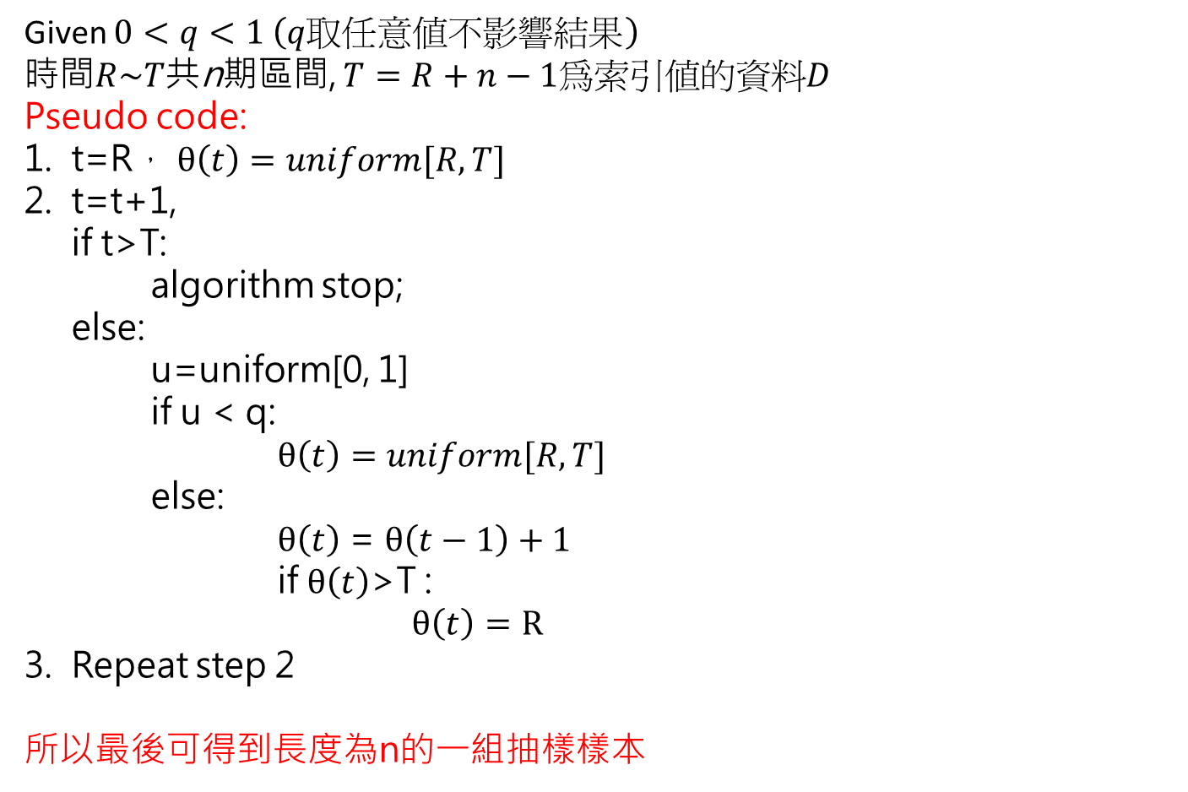
Given $0<q<1 \left(q取任意值不影響結果\right)$
時間$R\sim T$共n期區間, $T=R+n−1為索引值的資料D$
Pseudo code:
t=R， $θ\left(t\right)=uniform[R,T]$
t=t+1, if t>T: algorithm stop; else: u=uniform[0, 1] if u < q: $θ\left(t\right)=uniform[R,T]$ else: $θ\left(t\right)$ = $θ\left(t−1\right)+1$ if $θ\left(t\right)$>T : $θ\left(t\right)=R$
Repeat step 2
所以最後可得到長度為n的一組抽樣樣本

Slide 26
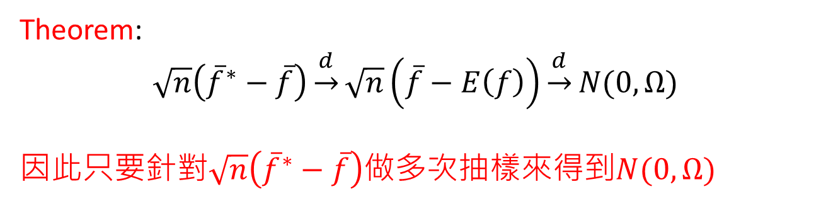
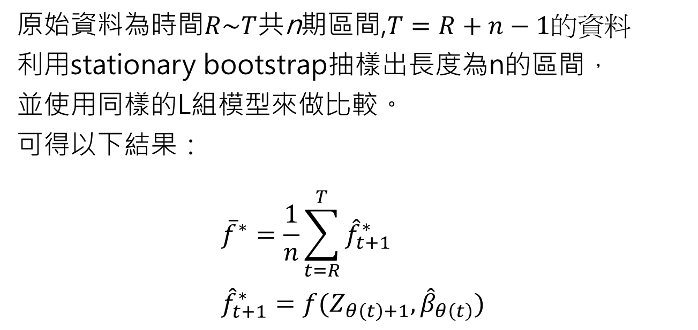
原始資料為時間$R\sim T$共n期區間,$T=R+n−1$的資料
利用stationary bootstrap抽樣出長度為n的區間，
並使用同樣的L組模型來做比較。
可得以下結果：
$${\overline{f}}^{∗}=\frac{1}{n}\sum_{t=R}^{T}{{\hat{f}}_{t+1}^{∗}} \\ {\hat{f}}_{t+1}^{∗}=f(Z_{θ\left(t\right)+1},{\hat{β}}_{θ\left(t\right)})$$
Theorem:
$$\sqrt{n}\left({\overline{f}}^{∗}−\overline{f}\right)\underset{→}{d}\sqrt{n}\left(\overline{f}−E\left(f\right)\right)\underset{→}{d}N(0,Ω)$$
因此只要針對$\sqrt{n}\left({\overline{f}}^{∗}−\overline{f}\right)$做多次抽樣來得到$N(0,Ω)$

Slide 27
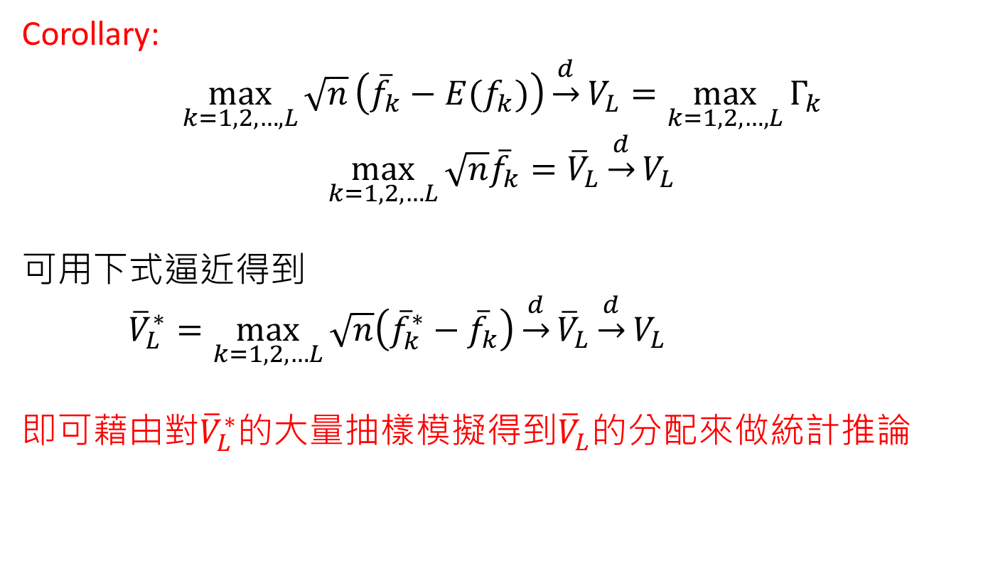
Corollary:
$$\max_{k=1,2,…,L}{\sqrt{n}}\left({\overline{f}}_{k}−E(f_{k})\right)\underset{→}{d}V_{L}=\max_{k=1,2,…,L}{Γ_{k}}$$
$$\max_{k=1,2,…L}{\sqrt{n}{\overline{f}}_{k}}={\overline{V}}_{L}\underset{→}{d}V_{L}$$
可用下式逼近得到
${\overline{V}}_{L}^{∗}=\max_{k=1,2,…L}{\sqrt{n}\left({\overline{f}}_{k}^{∗}−{\overline{f}}_{k}\right)}\underset{→}{d}{\overline{V}}_{L}\underset{→}{d}V_{L}$
即可藉由對${\overline{V}}_{L}^{∗}$的大量抽樣模擬得到${\overline{V}}_{L}$的分配來做統計推論

Slide 28
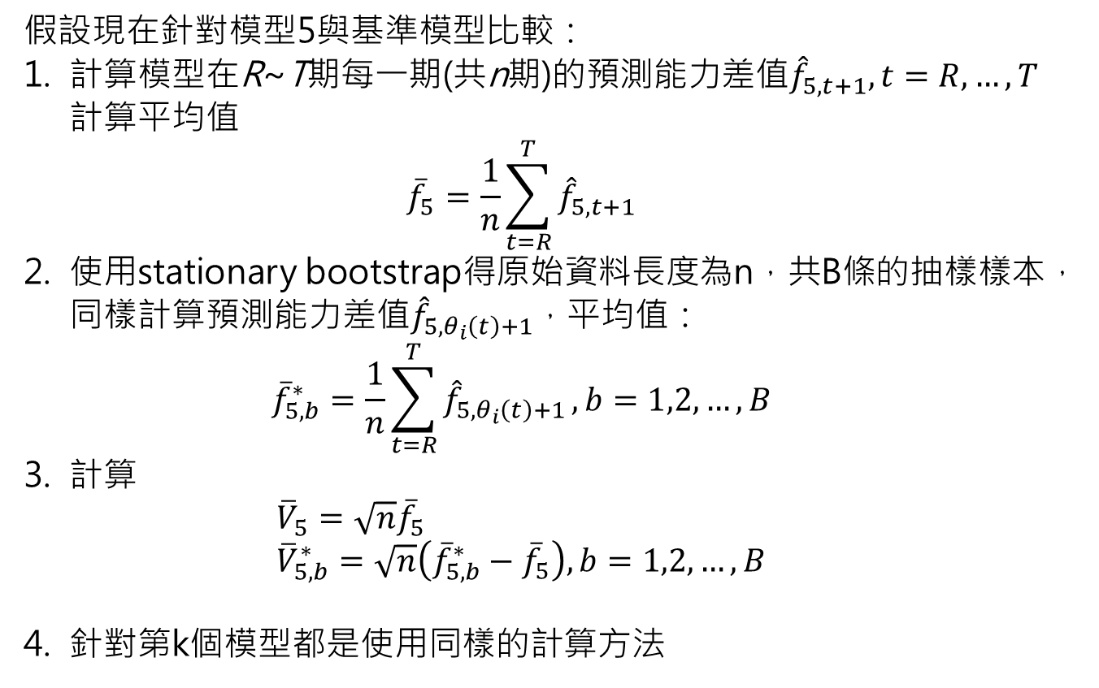
計算p-value的步驟
假設現在針對模型5與基準模型比較：
計算模型在R~T期每一期(共n期)的預測能力差值${\hat{f}}_{5,t+1}, t=R,…,T$ 計算平均值 ${\overline{f}}_{5}=\frac{1}{n}\sum_{t=R}^{T}{{\hat{f}}_{5,t+1}}$
使用stationary bootstrap得原始資料長度為n，共B條的抽樣樣本，同樣計算預測能力差值${\hat{f}}_{5,θ_{i}\left(t\right)+1}$，平均值： ${\overline{f}}_{5,b}^{∗}=\frac{1}{n}\sum_{t=R}^{T}{{\hat{f}}_{5,θ_{i}\left(t\right)+1}}, b=1,2,…,B$
計算 ${\overline{V}}_{5}=\sqrt{n}{\overline{f}}_{5}$ ${\overline{V}}_{5,b}^{∗}=\sqrt{n}\left({\overline{f}}_{5,b}^{∗}−{\overline{f}}_{5}\right), b=1,2,…,B$
針對第k個模型都是使用同樣的計算方法

Slide 29
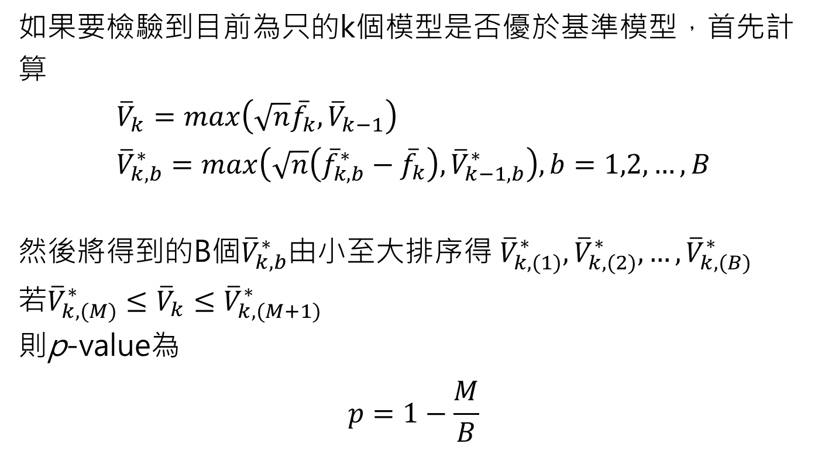
如果要檢驗到目前為只的k個模型是否優於基準模型，首先計算
$${\overline{V}}_{k}=max\left(\sqrt{n}{\overline{f}}_{k},{\overline{V}}_{k−1}\right) \\ {\overline{V}}_{k,b}^{∗}=max\left(\sqrt{n}\left({\overline{f}}_{k,b}^{∗}−{\overline{f}}_{k}\right),{\overline{V}}_{k−1,b}^{∗}\right), b=1,2,…,B$$
然後將得到的B個${\overline{V}}_{k,b}^{∗}$由小至大排序得 ${\overline{V}}_{k,(1)}^{∗},{\overline{V}}_{k,(2)}^{∗},…,{\overline{V}}_{k,(B)}^{∗}$
若${\overline{V}}_{k,(M)}^{∗}≤{\overline{V}}_{k}≤{\overline{V}}_{k,(M+1)}^{∗}$
則p-value為
$$p=1−\frac{M}{B}$$
在現有的模型當中，如果新增一個模型（邊際模型）且此模型優於原始集合中最佳的模型時，大部份的情形下p-value會下降(即顯著性增加)。
反之，如果邊際模型沒有優於最佳模型時，大部分的情形下p-value會上升。

Slide 30
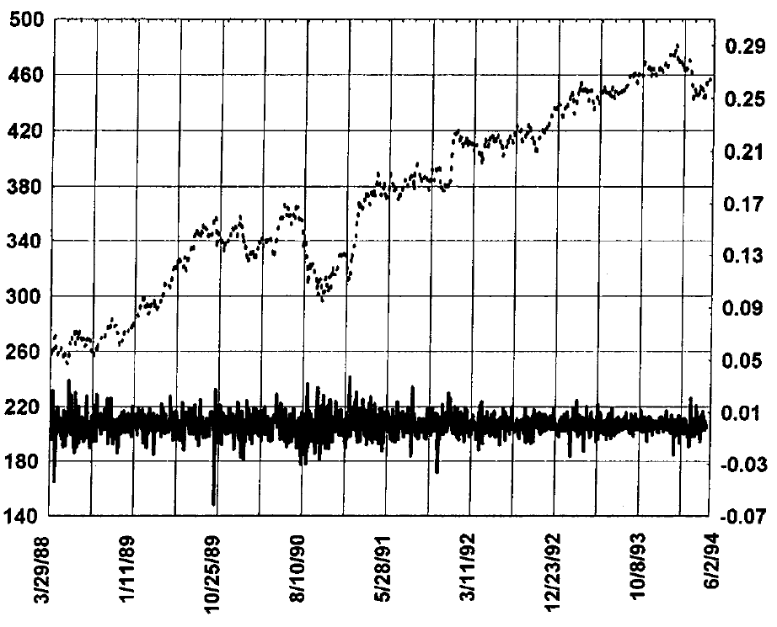
Example
S&P 500, daily information, 1-day ahead prediction
Total period: March 29, 1988~May 31, 1994
R=803, T=1560, n=758 (June 3, 1991~May 31, 1994)
Simple return(y_{t}=p_{t}/p_{t-1}-1)

Slide 31



the slopes from regressing the price on a
constant and a time trend for the previous five, ten, fifteen, and twenty days.
the percentages of the previous five, ten, fifteen, or twenty days that returns were positive
the difference between a simple moving average of the closing price
over the previous q1 days and that over the previous q2 days, where q1q2 , for q1=1, 5, 10, 15, and q2=5, 10, 15, 20.

Slide 32


對每一種模型，使用最小平方法來計算one-step ahead的預測值
所以共有C(29, 3)種組合

Slide 33
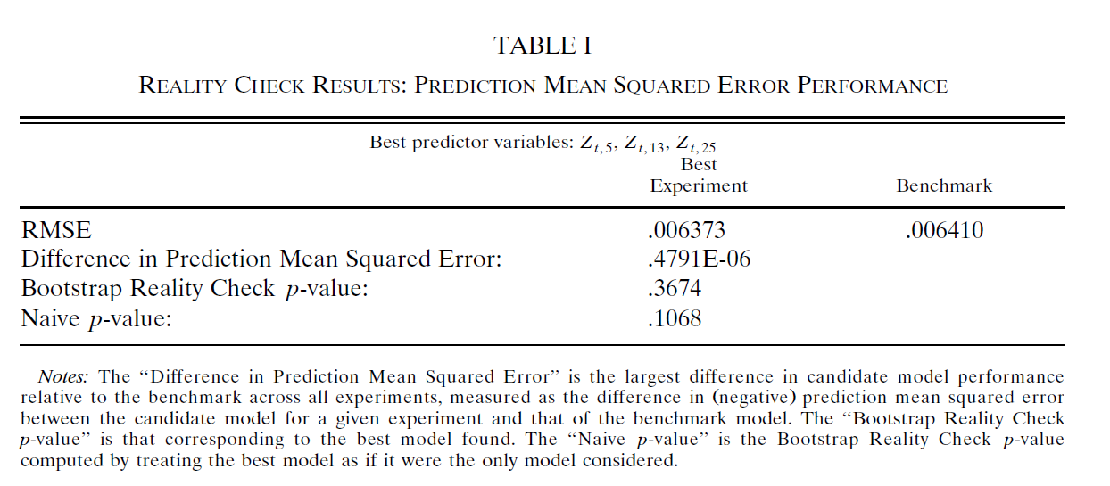
兩者的差值可視為data mining的誤差
此區間的最佳的MSE model沒有顯著性

Slide 34
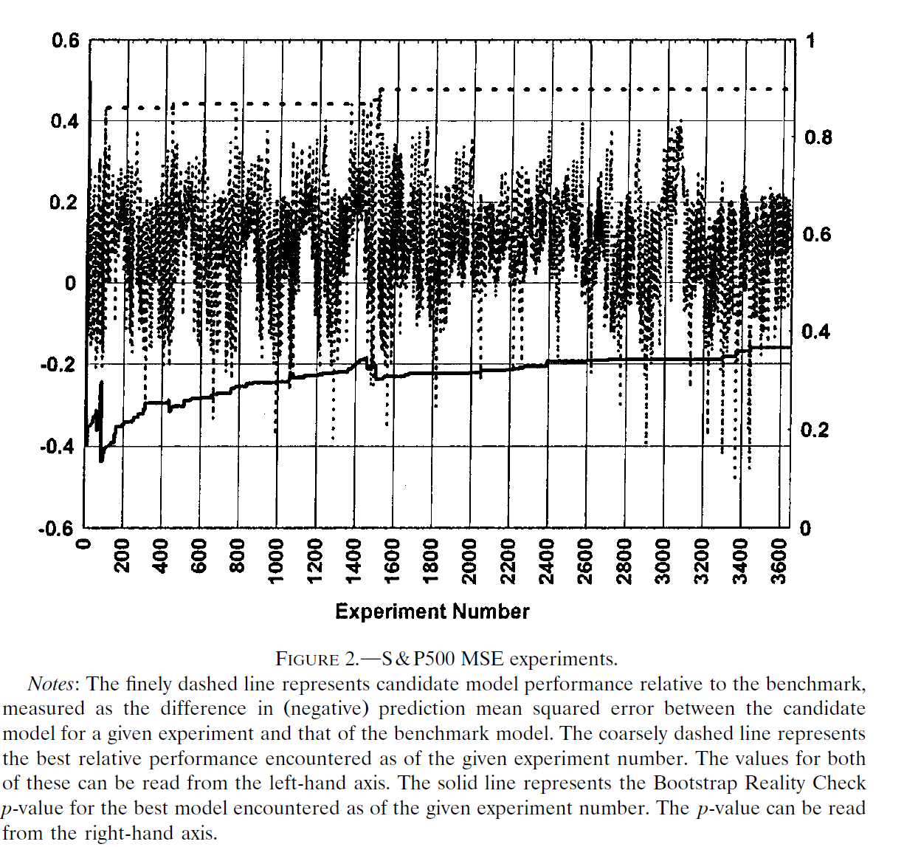

Slide 35
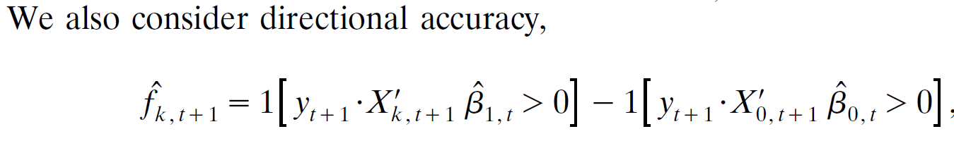

比較模型預測上漲、下跌的能力
所以共有C(29, 3)種組合

Slide 36
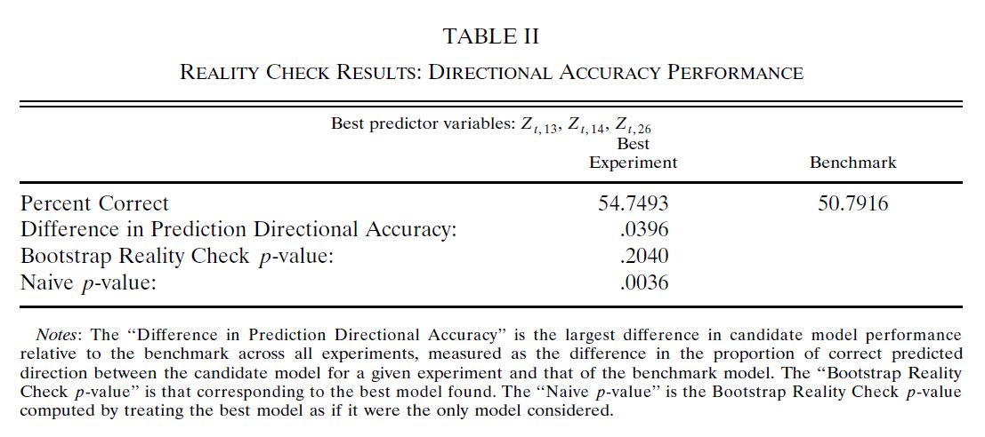
最佳模型有顯著性，但RC檢定沒有顯著性，因此可能是data snooping

Slide 37
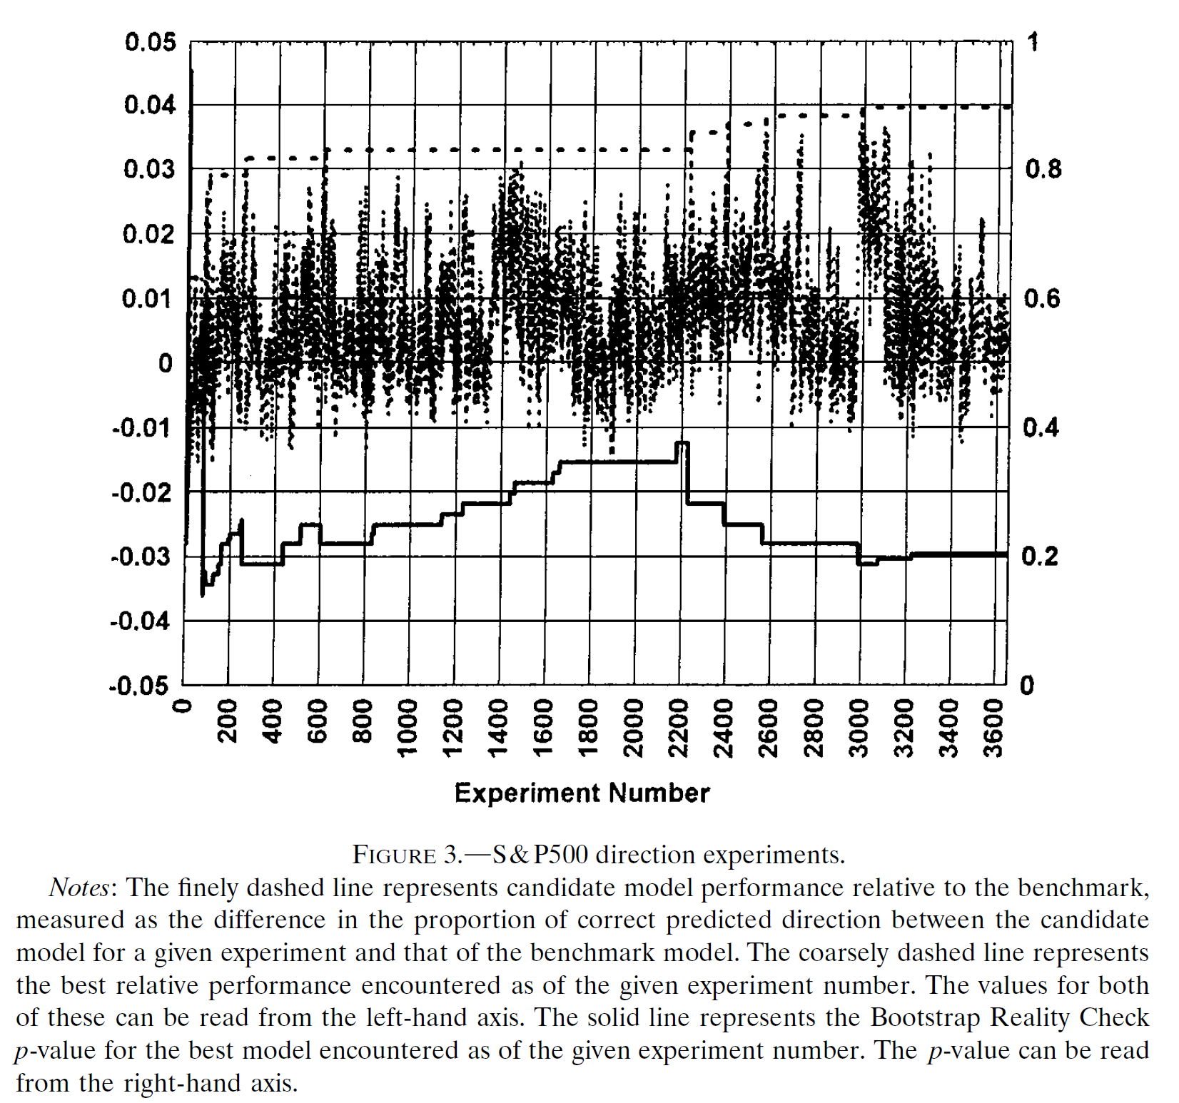

Slide 38
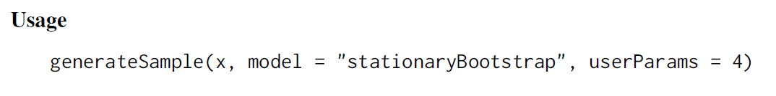
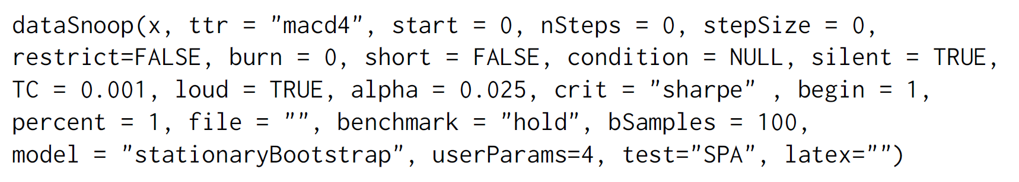

Packages
R package: ttrTests
Stationary bootstrap
Data snooping (RC & SPA)

Slide 39
Reality Check(RC) ⁽¹⁾
Stepwise-RC ⁽²⁾
extension
modification
Superior Predictive Ability(SPA) ⁽³⁾
extension
Stepwise-SPA ⁽⁴⁾
Halbert White, “A REALITY CHECK FOR DATA SNOOPING,” Econometrica, Vol. 68, No. 5, pp. 1097-1126, 2000
Romano, J. P. and M. Wolf,. “Stepwise multiple testing as formalized data snooping,” Econometrica, Vol . 73, pp. 1237–1282, 2005.
P.R. Hansen, “A test for superior predictive ability, ” Journal of Business and Economic Statistics, Vol. 23, No. 4, pp. 365-380, 2005.
Po-Hsuan Hsu , Yu-Chin Hsub, Chung-Ming Kuan, “Testing the predictive ability of technical analysis using a new stepwise test without data snooping bias,” Journal of Empirical Finance, Vol. 17, pp. 471-484, 2010.

Slide 40

Thank you!!

